Slide 1


Розділ 8. Числа. Дії з числами.
Математика
Сьогодні
Віднімання виду 40-3. Розв'язування задач, які містять поняття «стільки, скільки»
Урок
№61

Slide 2
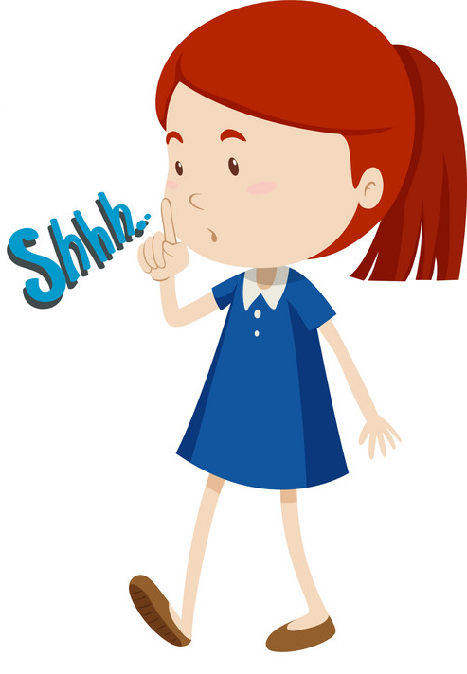
Сьогодні
Організація класу.
Всі сідайте діти тихо,
Домовляймось не шуміти.
На уроці не дрімати,
А старанно працювати.

Slide 3
Сьогодні
Обчисли результат
-10
+28
40
68
50
-6
+15
62
77

Slide 4
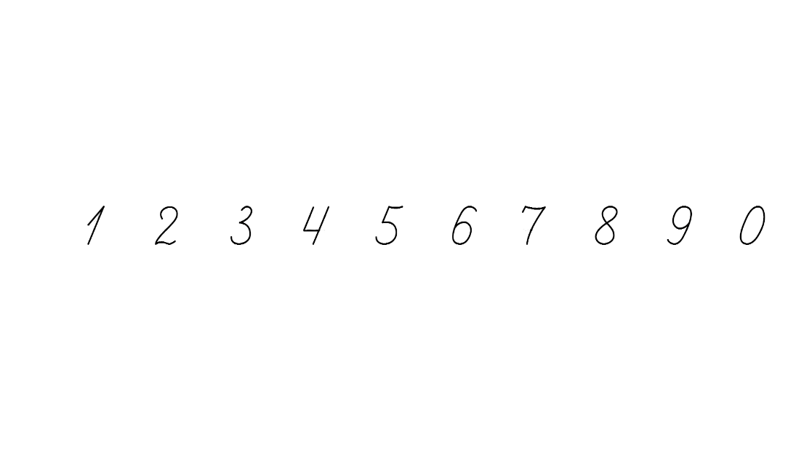

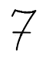
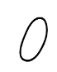
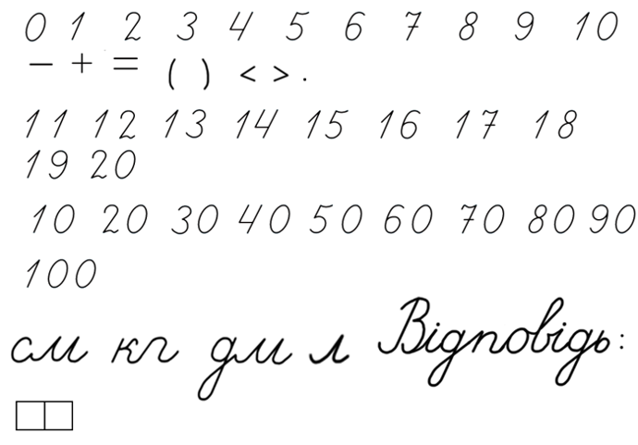


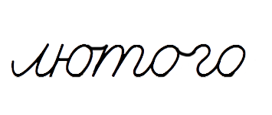
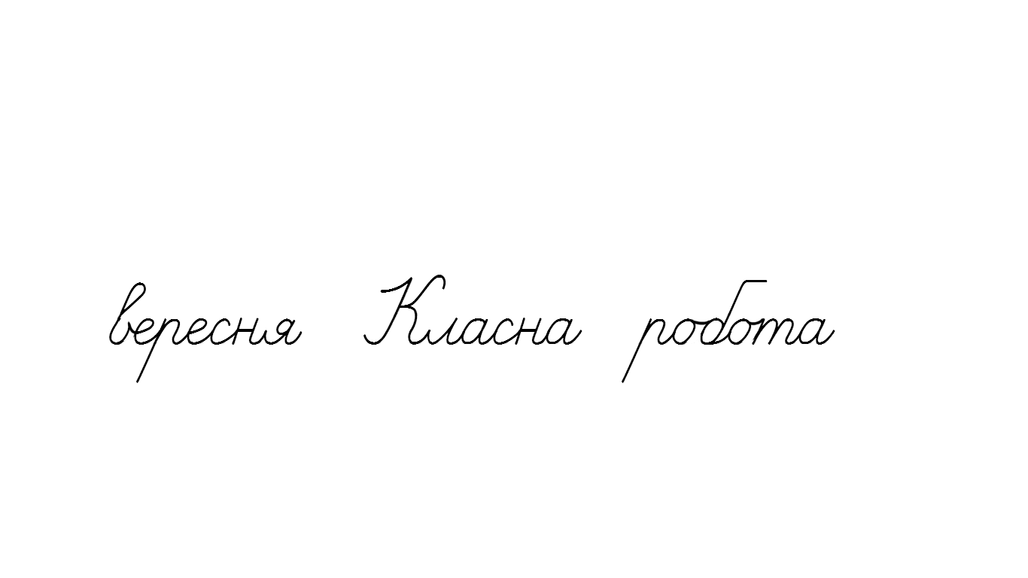
Сьогодні
Каліграфічна хвилинка
Запиши ряд чисел
від 90 до 95

Slide 5
Сьогодні
Каліграфічна хвилинка

Slide 6

Сьогодні
Рухлива вправа

Slide 7

Сьогодні
Робота з підручником
з математики
Ольга Гісь, Ірина Філяк
с. 133

Slide 8
Сьогодні
Що спільного мають числа у фігурах? Назви́ числа у «віконцях».
30
70
80
100
50
20
10
70
10
90
10
40
10
60
10
Підручник
завдання
1
Підручник
Сторінка
133

Slide 9


Сьогодні
Запиши такі двоцифрові числа, щоб їх сума і різниця закінчувались
однією і тією ж цифрою.
?
0
?
0
0
?
0
?
0
0
Підручник
завдання
2
Підручник
Сторінка
134

Slide 10
Сьогодні
Виконай обчислення за зразком.
Зразок:
40 - 3=
30 10
30+(10-3)=37
60-4=
50 10
50+(…-…)=…
7
Підручник
завдання
3
60-4=
50+(10-4)
50+6=
56
Підручник
Сторінка
134

Slide 11
Сьогодні
Виконай обчислення за зразком.
50-6=
40+(10-6)=
40+4=
44
70-2=
60+(10-2)=
60+8=
68
Підручник
завдання
2
30-9=
20+(10-9)=
20+1=
21
Підручник
Сторінка
132

Slide 12
Сьогодні
Виконай обчислення за зразком.
60-7=
50+(10-7)=
50+3=
53
100-8=
90+(10-8)=
90+2=
92
Підручник
завдання
2
80-5=
70+(10-5)=
70+5=
75
Підручник
Сторінка
132

Slide 13
Сьогодні
Поміркуй.
Три вчительки, які вчать 2-А, 2-Б і 2-В класи, мають прізвища: Доброта, Радість і Злагода. Прізвища вчителів 2-А та 2-Б закінчуються на однакову літеру. Доброта вчить не 2-А.
Хто вчить 2-А клас? 2-Б клас? 2-В клас?
Підручник
завдання
4
2-А
2-Б
2-В
Підручник
Сторінка
134
Злагода
Доброта
Радість

Slide 14
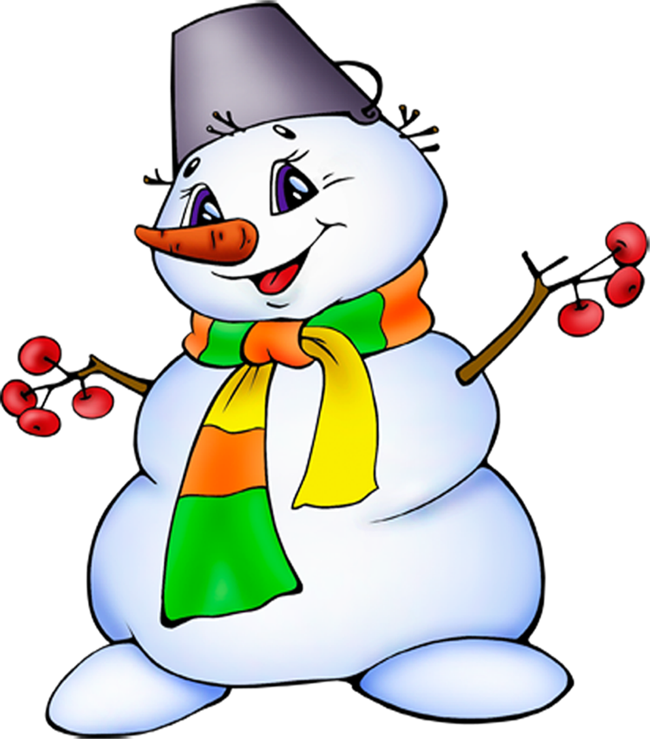
Сьогодні
Розв'яжи задачу.
2-А клас зі своєю вчителькою ліпили сніговиків. У понеділок вони зліпили 11 сніговиків, у вівторок — ще 9 сніговиків. У середу 4 сніговики розпалися.
Скільки сніговиків залишилося?
Підручник
завдання
5
Підручник
Сторінка
134

Slide 15


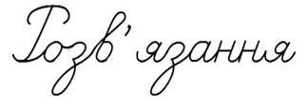
Сьогодні
Розв'язання
Зліпили - ? , 11 сн. та 9 сн.
Розпалися - 4 сн.
Залишилось - ?
1)
(сн.) зліпили.
2)
(сн.)
16 сніговиків залишилося.

Slide 16

Сьогодні
Розв'яжи задачу
2-Б клас зі своєю вчителькою робили ковзанку. Хлопці
принесли 9 відер води, дівчата — на 3 відра води менше,
ніж хлопці, а їхня вчителька —
стільки, скільки хлопці й дівчата
разом. Скільки відер води принесла вчителька для ковзанки?
Підручник
завдання
6
Підручник
Сторінка
135

Slide 17

Сьогодні
Розв'язання
Хл. – 9 в.
Д. - ? , на 3 в <
Вч. - ? в.
1)
(в.) принесли дівчата.
2)
(в.)
15 відер принесла вчителька.

Slide 18
Сьогодні
Знайди периметр.
2-В клас з учителькою збудували снігову фортецю прямокутної форми. Більша сторона має довжину 4 м, а менша
сторона — 3 м. Який периметр снігової фортеці?
4 м
Р= 4+3+4+3
Підручник
завдання
7
3 м
Р=14м
Підручник
Сторінка
135

Slide 19

Сьогодні
Котрі з фігур можна скласти, використовуючи лише прямокутники?
1 2 3
Підручник
завдання
8
Підручник
Сторінка
135
4 5

Slide 20
Сьогодні
Доповни числами та знаками дій.
50 =6
-
44
40 = 40
-
0
30 =30
+
0
30 =3
-
27
9 =99
Підручник
завдання
9
+
90
60 =8
-
52
Підручник
Сторінка
135

Slide 21
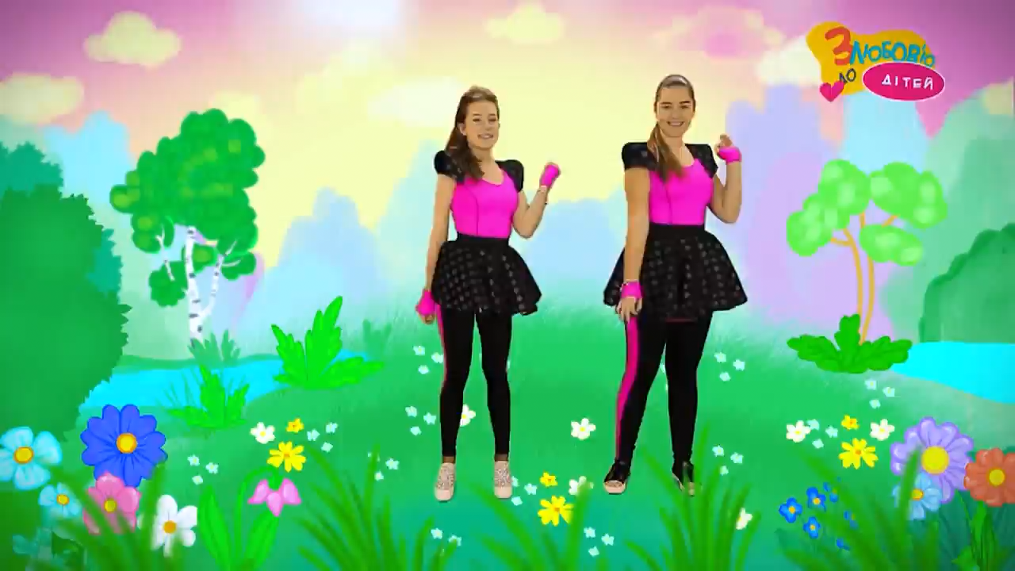

Сьогодні
Фізкультхвилинка
Взято з каналу «З любов'ю до дітей». Оригінальне посилання https://www.youtube.com/watch?v=Ua0gTAl-TIg

Slide 22
Сьогодні
Робота з зошитом
з математики
Ольга Гісь, Ірина Філяк
с. 17

Slide 23
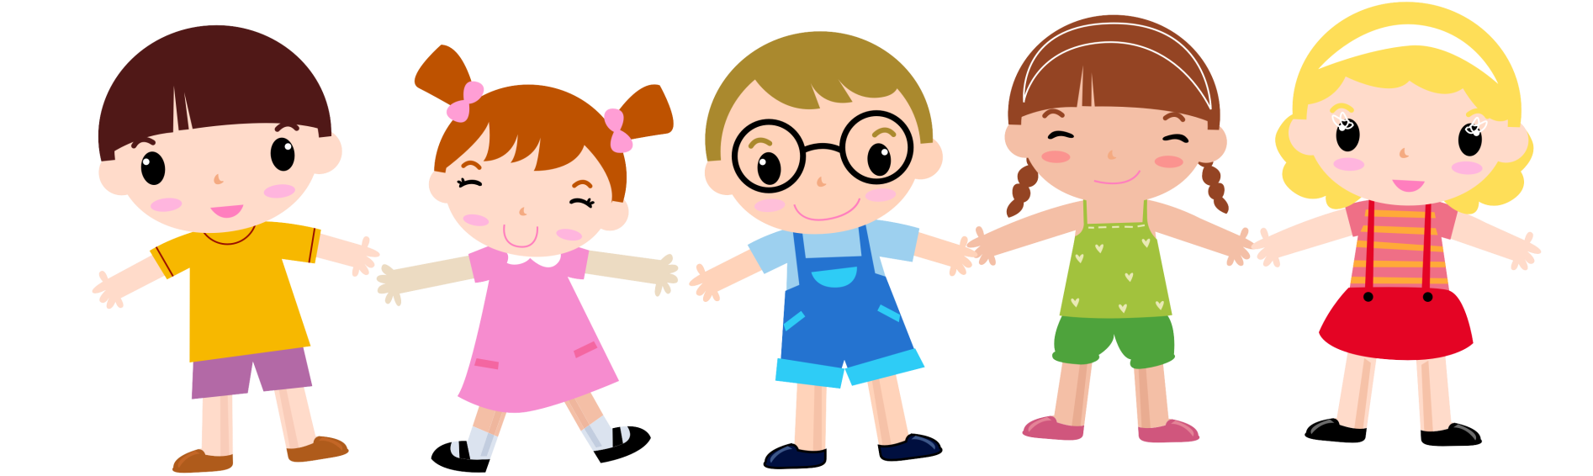
Сьогодні
Підкресли всі непарні числа, що слідкують за парними.
Підказка: їх є 7.
356493384752156783754576657
Зошит
завдання
1
Сторінка
17

Slide 24
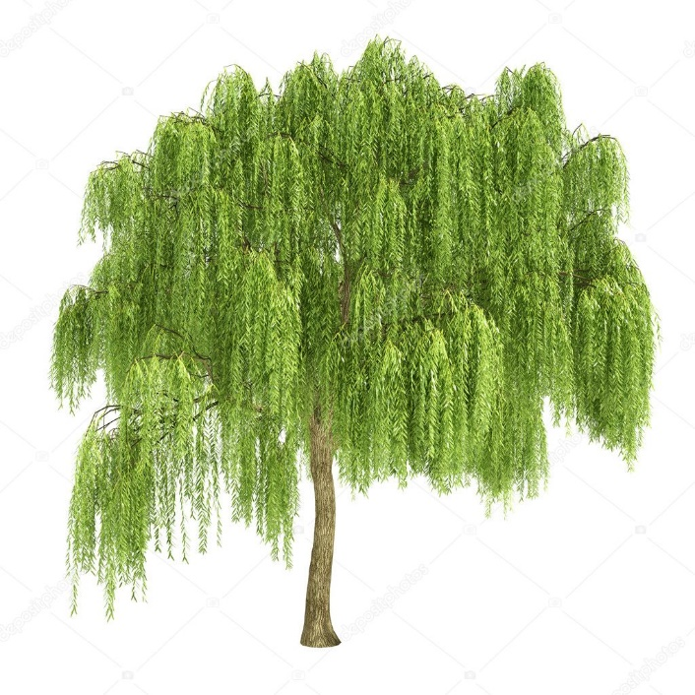
Сьогодні
Розв'яжи задачу.
Висота верби навесні була 8 дм. На скільки дециметрів виросла верба за літо, якщо тепер її висота 20 дм?
(дм)
Зошит
завдання
2
на 12 дм виросла верба.
Сторінка
17

Slide 25

Сьогодні
Розв'яжи задачу.
Бабуся купила 30 яєць. 9 яєць вона використала, щоб спекти паски. Скільки яєць залишилось у бабусі?
(шт.)
Зошит
завдання
3
21 яйце залишилось у бабусі.
Сторінка
17

Slide 26

Сьогодні
Придумай останній вираз так щоб усі вирази стали круговими. Запиши їх.
Зошит
завдання
4
Сторінка
17

Slide 27



Сьогодні
Рефлексія. “Плюс – мінус – цікаво ”
Все те, що сподобалось на уроці, що здавалося цікавим та корисним.
Все те, що не сподобалось, здавалося важким, незрозумілим та нудним.
Факти, про які дізналися на уроці, чого б ще хотіли дізнатися.

Slide 28



Сьогодні
Рефлексія. Оберіть відповідну цеглинку лего.

